Slide 1

H
I
N
K
T
P
A
I
R
S
H
A
R
E

Slide 2

Chia sẻ niềm yêu thích của em dành cho một con vật nuôi, loài cây,
loài hoa hoặc
chim chóc, muông thú …

Slide 3
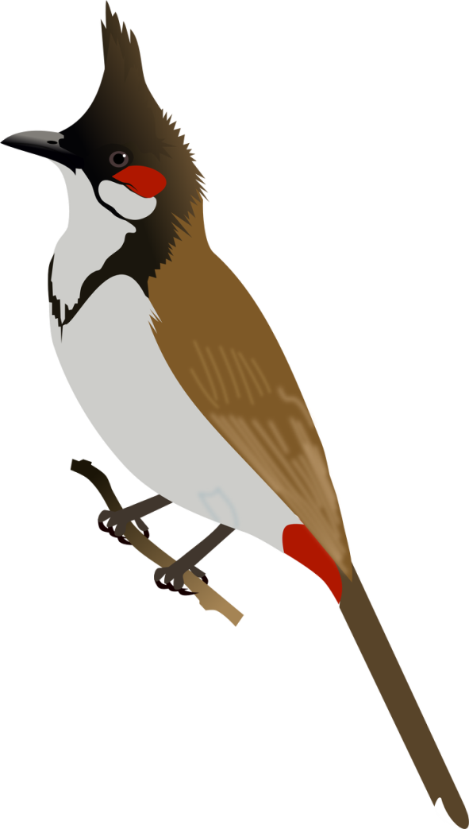
Con chào mào
GV: ...
Notes:
Azota

Slide 4
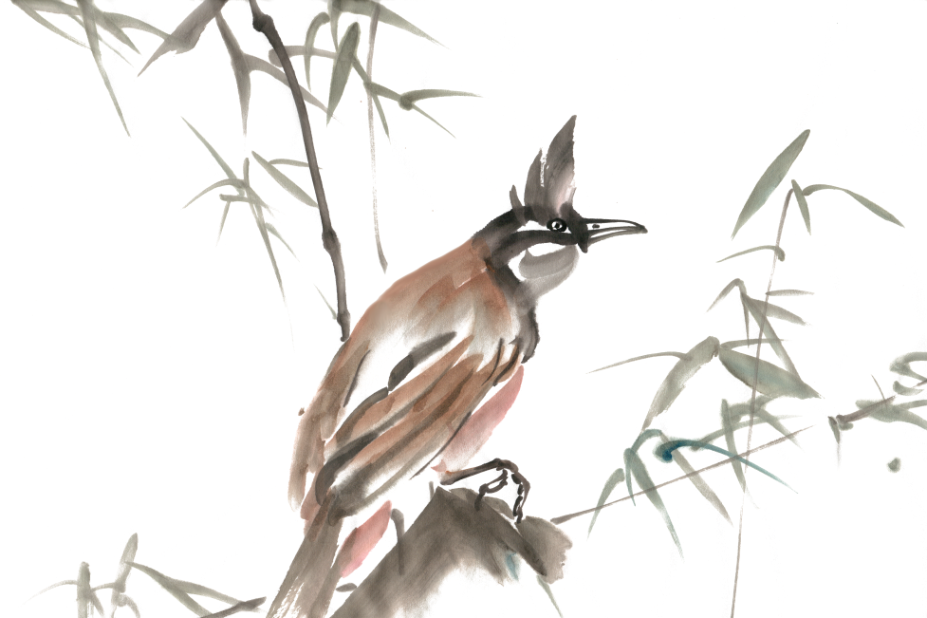
I. Tìm hiểu chung

Slide 5
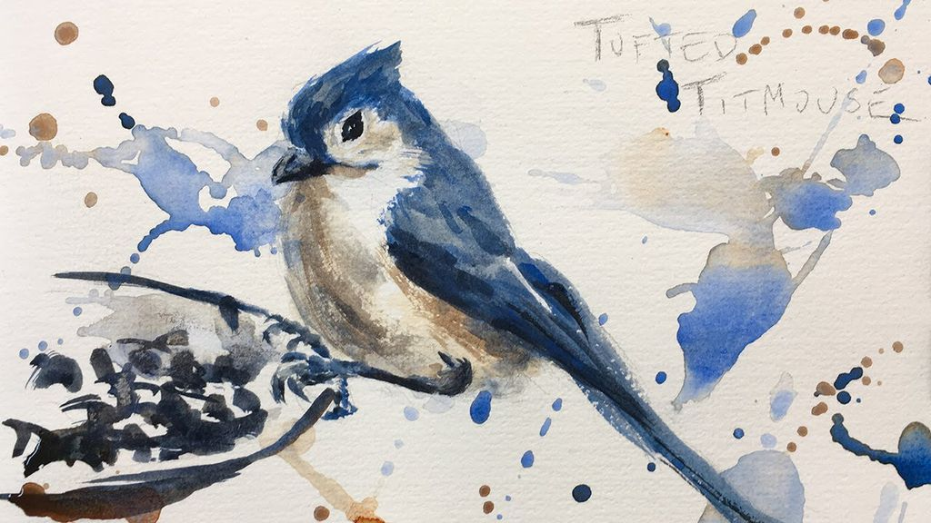
Vừa vẽ xong nó cất cánh
Tôi ôm khung nắng, khung gió
Nhành cây xanh hối hả đuổi theo
Trong vô tăm tích tôi nghĩ
Lát nữa chào mào sẽ mổ những con sâu
Trái cây chín đỏ
Từng giọt nước
Thanh sạch của tôi
triu… uýt… huýt… tu hìu…
Chẳng cần chim lại bay về
Tiếng hót ấy giờ tôi nghe rất rõ.
_Mai Văn Phấn_
CON CHÀO MÀO
Con chào mào đốm trắng mũ đỏ
Hót trên cây cao chót vót
triu… uýt… huýt… tu hìu…
Tôi vội vẽ chiếc lồng trong ý nghĩ
Sợ chim bay đi

Slide 6
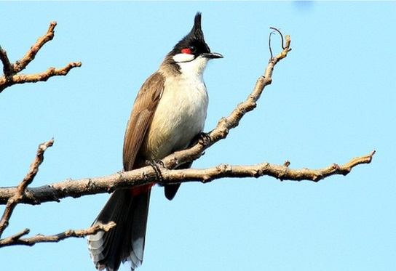
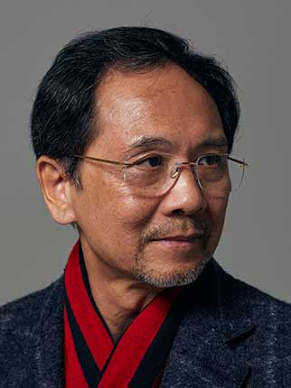
Dự án:
Trình bày phần tìm hiểu về tác giả và tác phẩm
1. Tác giả
- Cuộc đời
- Sự nghiệp
2. Tác phẩm
- Thể loại
- Xuất xứ
- PTBĐ
- Giải thích từ khó
- Bố cục

Slide 7
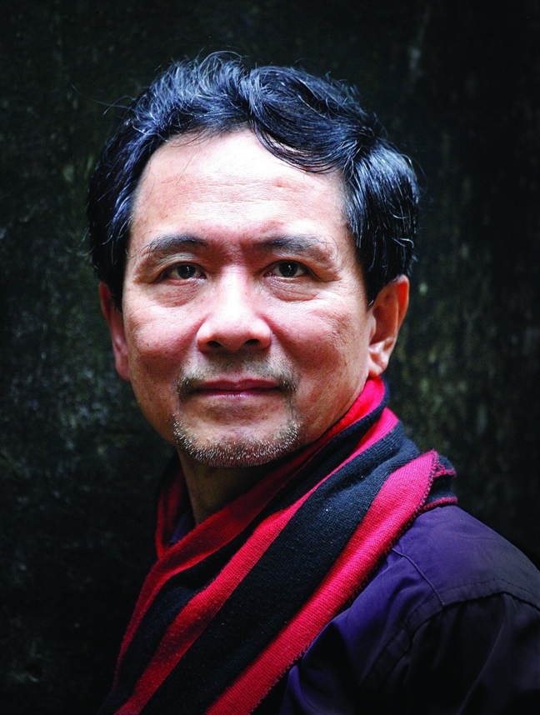
1. Tác giả
Tên: Mai Văn Phấn
Năm sinh: 1955
Quê quán: Ninh Bình
Ông sáng tác thơ và viết tiểu luận phê bình.
Phong cách thơ: Phong phú về đề tài; có những cách tân về nội dung và nghệ thuật; một số bài thơ được dịch ra nhiều thứ tiếng.

Slide 8

2. Tác phẩm
a. Xuất xứ: Trích trong “Bầu trời không mái che”, NXB Hội nhà văn, 2010.
b. Thể loại, PTBĐ
- Thể loại: thơ tự do
- PTBĐ chính: Biểu cảm.
c. Bố cục
- Khổ 1: Con chào mào trong thực tế.
- Khổ 2, 3, 4: Con chào mào trong ý nghĩ.
- Còn lại: Con chào mào trong tâm hồn.

Slide 9
II. Đọc hiểu văn bản

Slide 10
1. Hình ảnh con chào mào trong thực tế

Slide 11

Cả lớp đọc thầm khổ 1
Hoàn thành PHT số 1 theo nhóm cặp

Slide 12
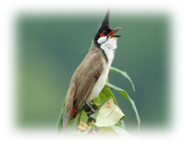
PHIẾU HỌC TẬP SỐ 1 Đọc khổ thơ sau, hoạt động nhóm và trả lời các câu hỏi: Con chào mào đốm trắng mũ đỏ Hót trên cây cao chót vót Triu... uýt... huýt... tu hìu...
- Màu sắc: ...................................
- Âm thanh: ................................
- Vị trí: .........................................
Con vật xuất hiện trong 3 dòng thơ là..............................................
........................................................
Đặc sắc nghệ thuật: ...................
.....................................................
.....................................................
Thể hiện nội dung: ......................
….....................................................
........................................................

Slide 13
PHIẾU HỌC TẬP SỐ 1: Đọc khổ thơ sau, hoạt động nhóm và trả lời các câu hỏi: Con chào mào đốm trắng mũ đỏ Hót trên cây cao chót vót Triu... uýt... huýt... tu hìu...
- Màu sắc: “đốm trắng mũ đỏ” → Rực rỡ
- Âm thanh: “hót trìu... uýt... huýt... tu hìu... → Âm thanh vang vọng của thiên nhiện
- Vị trí: cao, “trên cây chót vót” → Mở rộng biên độ không gian.
Con vật xuất hiện trong 3 dòng thơ là: “con chào mào” → Xuất hiện ngay đầu bài và trực tiếp.
Đặc sắc nghệ thuật:
- Bút pháp tả thực
- Sử dụng tính từ màu sắc, từ láy gợi âm thanh
- Dấu chấm lửng...
Thể hiện nội dung: Bức tranh thiên nhiên tràn ngập màu sắc và âm thanh.

Slide 14
1. Hình ảnh con chào mào trong thực tế
Hình ảnh “chào mào” xuất hiện ngay đầu bài một cách trực tiếp: “Con chào mào”.
Âm thanh: Tiếng hót: triu... uýt... huýt... tu hìu... → Tiếng hót dài, trong trẻo;
Vị trí: “Cây cao chót vót” → Gợi khung cảnh thiên nhiên thoáng đãng, bình yên.
Màu sắc: đốm trắng màu đỏ → Màu sắc rực rỡ của thiên nhiên;
→ Bút pháp tả thực, sử dụng tính từ màu sắc, từ láy gợi âm thanh
➔ Bức tranh thiên nhiên ngập tràn màu sắc và âm thanh.

Slide 15
2. Hình ảnh con chào mào trong ý nghĩ

Slide 16
Đọc khổ 2 – 3 – 4 , hoạt động nhóm và trả lời các câu hỏi sau:
Hãy nêu những ý nghĩ, cảm xúc của “tôi” khi “vội vẽ chiếc lồng trong ý nghĩ”?
Chi tiết “Vừa vẽ xong nó cất cánh” có ý nghĩa gì?
1
2
Nêu đặc sắc nghệ thuật của đoạn thơ này? Từ đây thấy được ước muốn gì của nhà thơ?
4
3
Cuộc rượt đuổi giữa hai nhân vật thể hiện qua các chi tiết nào? Ý nghĩa của các chi tiết đó là gì?

Slide 17
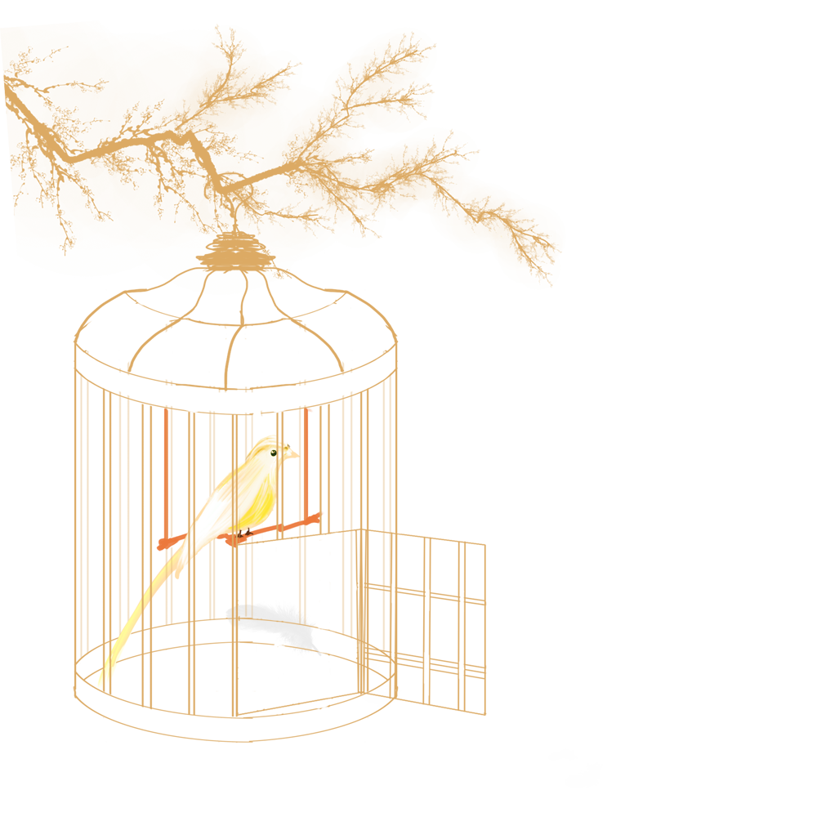
Hãy nêu những ý nghĩ, cảm xúc của nhân vật “tôi” khi “vội vẽ chiếc lồng trong ý nghĩ”?
01
- Con chào mào đi vào ý nghĩ do tác giả "vẽ chiếc lồng trong ý nghĩ"
- Hành động vội vàng, lo sợ chim bay đi.
→ Chiếc lồng biểu hiện cho sự kìm giữ, hạn chế.

Slide 18
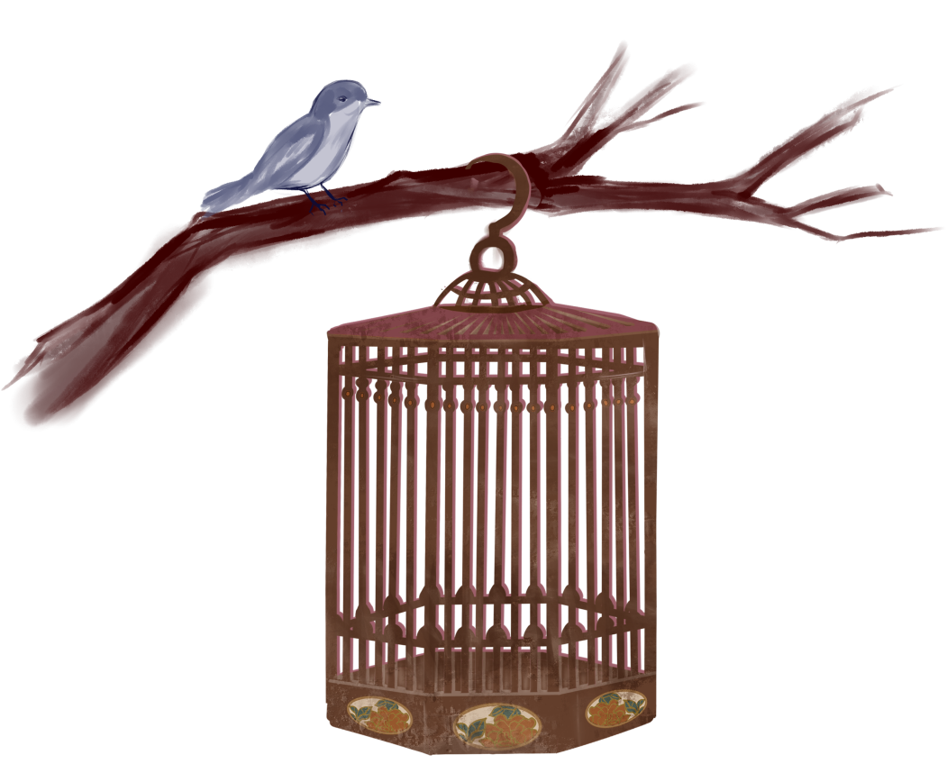
Chi tiết “Vừa vẽ xong nó cất cánh” có ý nghĩa gì?
02
Con chào mào đồng điệu, nhập thân vào tác giả
→ Hành động của tự do (đối lập với chiếc lồng)

Slide 19
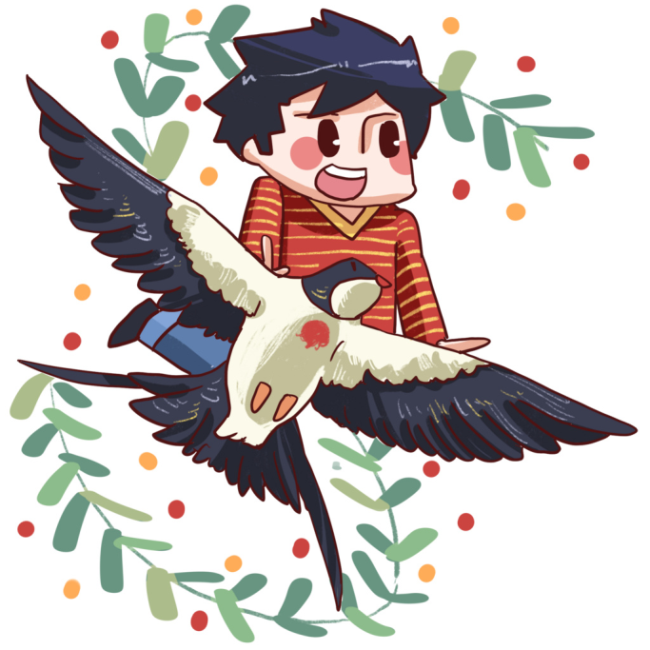
Cuộc rượt đuổi giữa hai nhân vật thể hiện qua các chi tiết nào? Ý nghĩa của các chi tiết đó là gì?
03
“Ôm khung nắng, khung gió, nhành cây xanh”
Thâu gọn không gian thiên nhiên tươi đẹp vào vòng tay mình.
Tăng thêm màu sắc, ánh sáng và sự sống cho thiên nhiên (Biểu hiện của chiếc lồng).
- “Hối hả đuổi theo” => Vội vã, nối tiếp sự lo sợ phía trên; đây chính là biểu hiện của sự thăng hoa, tự do.

Slide 20
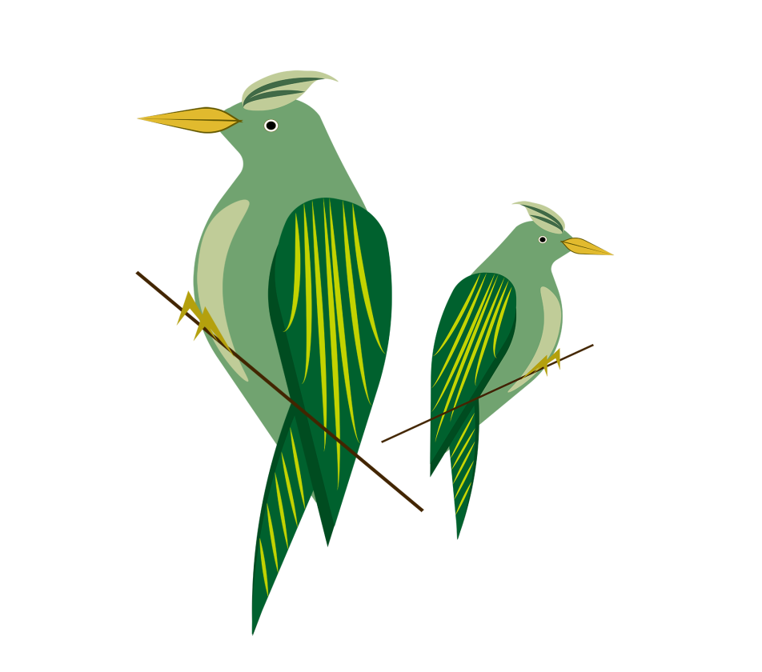
Nêu đặc sắc nghệ thuật của đoạn thơ này? Từ đây thấy được ước muốn gì của nhà thơ?
04
- Nghệ thuật: Bút pháp tượng trưng kết hợp sự độc đáo trong từ vựng. Từ vựng: Mang ý nghĩa ràng buộc, giữ lại, bó hẹp... nhưng nội hàm các câu thơ mở ra, trải rộng, bay bổng.
- Ước muốn: Khao khát mở rộng “chiếc lồng”, đến với không gian bất tận, muốn để tâm hồn mình bao trùm cả thiên nhiên rộng lớn cho chào mào khoe sắc và cất tiếng tự do.
→ Ước muốn tận hưởng, hoà nhập thiên nhiên.

Slide 21
2. Hình ảnh con chào mào trong ý nghĩ
- Con chào mào đi vào ý nghĩ của tác giả:
+ Đi vào ý nghĩ do tác giả "vẽ chiếc lồng trong ý nghĩ".
+ Hành động vội vàng, lo sợ chim bay đi.
→ Chiếc lồng biểu hiện cho sự kìm giữ, hạn chế.
- Con chào mào đồng điệu, nhập thân vào tác giả từ giây phút "Vừa vẽ xong nó cất cánh".
→ Hành động của tự do (đối lập với chiếc lồng).

Slide 22
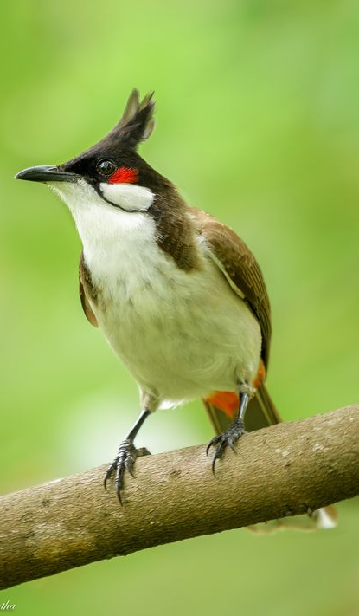
2. Hình ảnh con chào mào trong ý nghĩ
- Cuộc rượt đuổi giữa hai nhân vật:
+ Ôm khung nắng, khung gió, nhành cây xanh.
→ Thâu trọn không gian thiên nhiên tươi đẹp vào vòng tay mình. Thiên nhiên có thêm màu sắc và ánh sáng, sự sống
+ Hối hả đuổi theo.
→ Vội vã, nối tiếp sự lo sợ phía trên. Đồng thời là biểu hiện của sự thăng hoa, tự do.

Slide 23
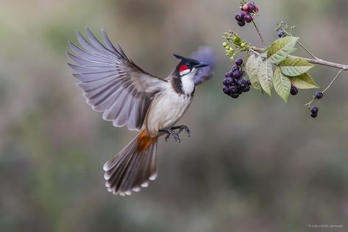
2. Hình ảnh con chào mào trong ý nghĩ
Nghệ thuật: Bút pháp tượng trưng kết hợp sự độc đáo trong từ vựng.
Nội dung: Ước muốn tận hưởng, hoà nhập thiên nhiên.

Slide 24
3. Hình ảnh con chào mào trong tâm hồn

Slide 25
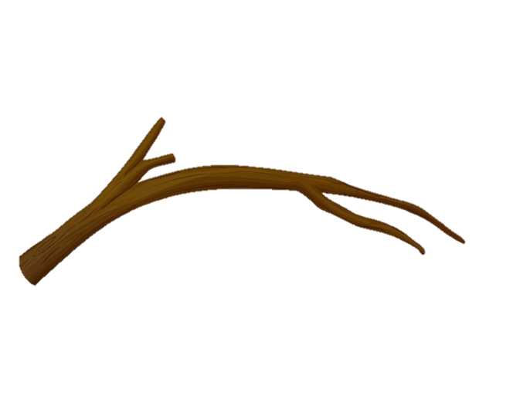


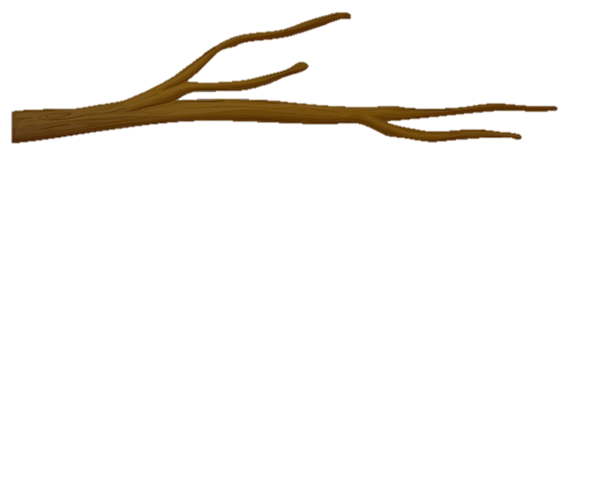
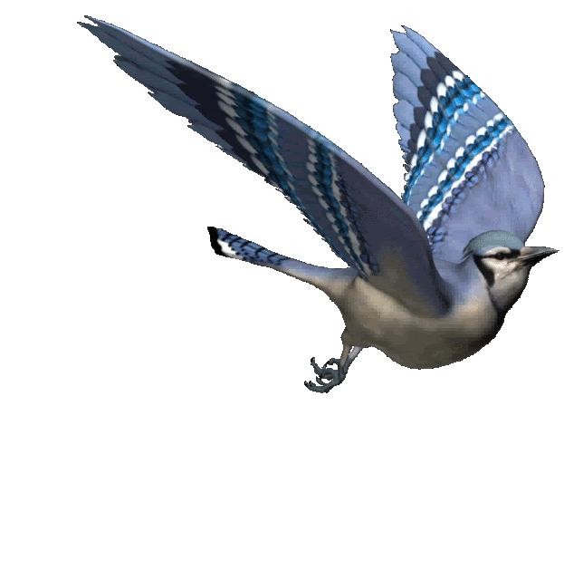

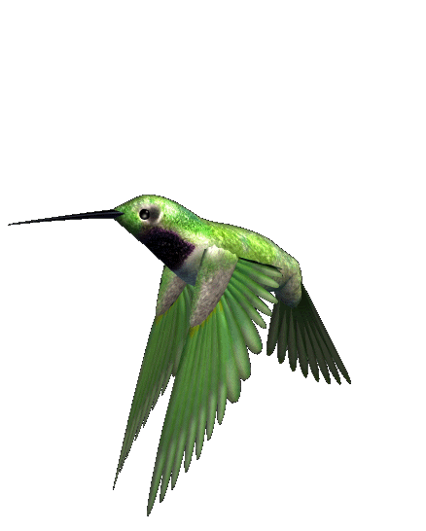
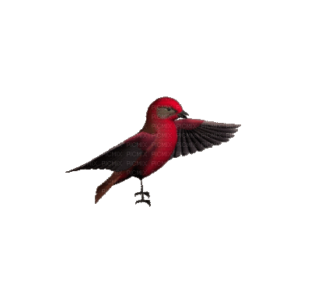



GIẢI CỨU
LOÀI CHIM

Slide 26
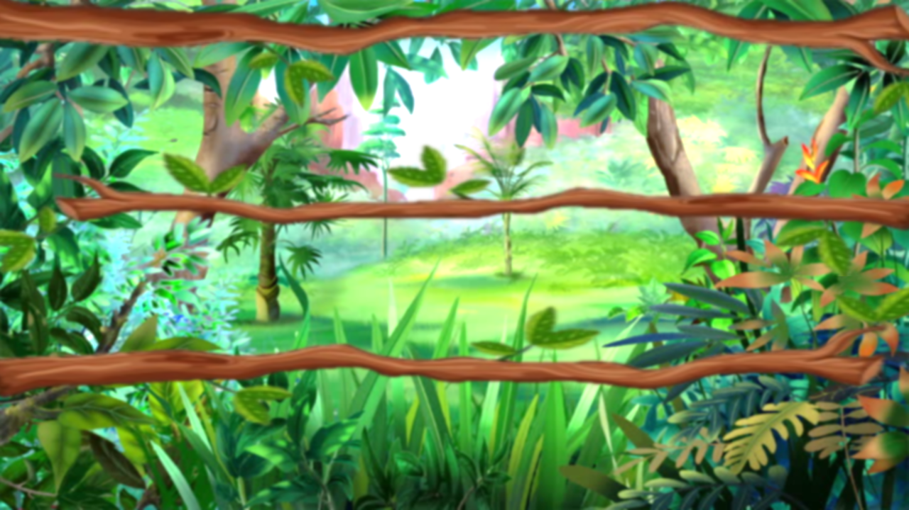
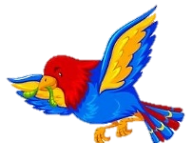

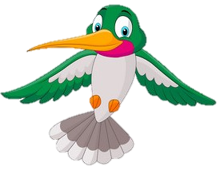



1
3
4
2

Slide 27

1. Không gian trong đoạn thơ cuối có gì đặc biệt? Chủ thể trữ tình có hành động gì?
- Không gian: “vô tăm tích”→ Sự mơ hồ, không xác định.
- Hành động: “tôi nghĩ” → Nhắc lại về chủ thể, hành động nghĩ đi vào tâm tưởng. Có thể tất cả đều là trong suy nghĩ sau khi đã trải nghiệm thực tế.

Slide 28
2. Liệt kê những hành động của con chào mào?
Hành động ấy có ý nghĩa gì?
- Những hoạt động của chào mào: Mổ những con sâu; Ăn trái cây chín; Uống nước.
→ Đi đến hóa thân vào chào mào với "Thanh sạch của tôi". Khái niệm “của tôi” trong trường hợp này cho thấy hồn vía kẻ sáng tạo đã được chiết ra, gạn lọc lấy những gì tinh túy nhất, đẹp nhất để “nuôi” chú chim bé nhỏ của ông.

Slide 29
3. Dòng thơ nào được lặp lại trong bài thơ? Theo em việc lặp lại như vậy có tác dụng gì?
Nghệ thuật lặp lại tiếng chim chào mào, tách riêng thành một dòng thơ độc lập tạo ấn tượng.

Slide 30
4. Vì sao lúc đầu, nhân vật "tôi" "sợ chim bay đi" nhưng kết thúc bài lại khẳng định: Chẳng cần chim lại bay về/Tiếng hót ấy giờ tôi đã nghe rất rõ?
Hai câu cuối dường như đối lập với phần đầu nhưng lại vô cùng hợp lí:
+ Chẳng cần chim bay về vì hình ảnh con chim đã ở trong tâm hồn tác giả.
+ Hạnh phúc khi chim được bay cao, xa nhưng cũng gợi chút tiếc nuối.
➩ Chào mào đã hợp nhất với tác giả.

Slide 31
3. Hình ảnh con chào mào trong tâm hồn
- Không gian: “vô tăm tích”
→ Sự mơ hồ, không xác định.
- Hành động: “tôi nghĩ”
→ Nhắc lại về chủ thể, hành động nghĩ đi vào tâm tưởng. Có thể tất cả đều là trong suy nghĩ sau khi đã trải nghiệm thực tế.

Slide 32
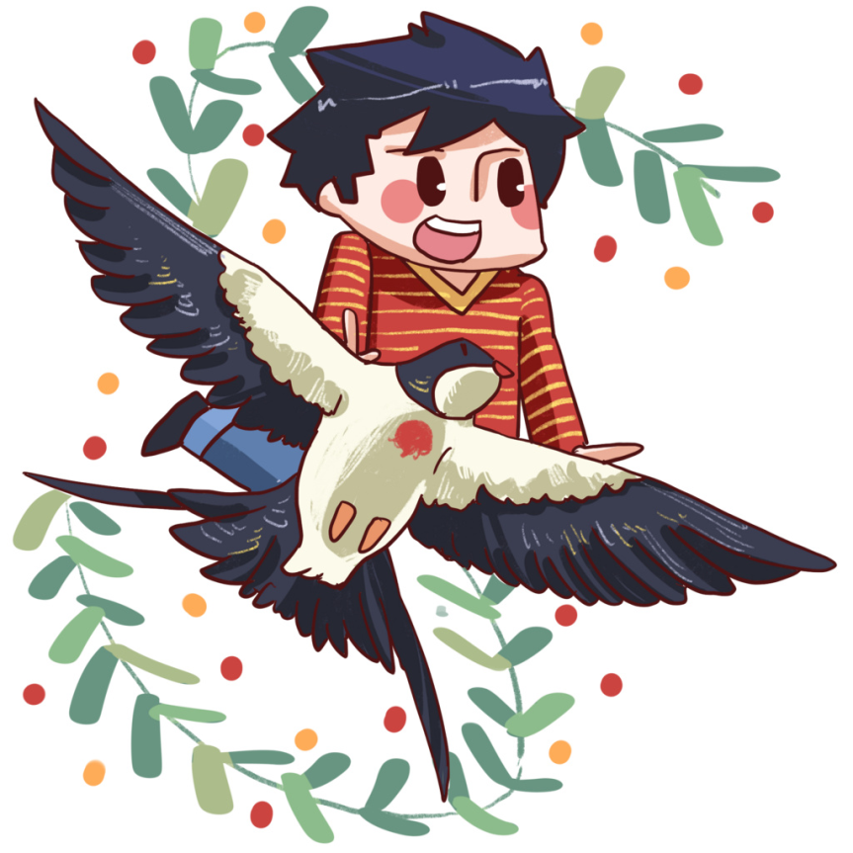
- Những hoạt động của chào mào: Mổ những con sâu; Ăn trái cây chin; Uống nước.
→ Đi đến hóa thân vào chào mào với "Thanh sạch của tôi".
- “triu… uýt… huýt… tu hìu…”: lặp lại 2 lần trong bài, tách riêng thành một dòng thơ độc lập tạo ấn tượng.
→ Đi qua một hành trình, từ đơn lẻ tới hòa nhập.

Slide 33
- 2 câu cuối đối lập với phần đầu nhưng lại vô cùng hợp lí.
+ Chẳng cần chim bay về vì hình ảnh con chim đã ở trong tâm hồn tác giả.
+ Hạnh phúc khi chim được bay cao, xa nhưng cũng gợi chút tiếc nuối.
➩ Chào mào đã hợp nhất với tác giả.

Slide 34
III. Tổng kết

Slide 35

Các bạn hãy đọc lại toàn bộ kiến thức vừa học, hoạt động nhóm cặp và sắp xếp các ý vào bảng sao cho phù hợp nhé!

Slide 36
GIÁ TRỊ NGHỆ THUẬT
GIÁ TRỊ NỘI DUNG
- Thể thơ tự do phù hợp với mạch tâm trạng, cảm xúc.
- Bài thơ miêu tả vẻ đẹp của chú chim chào mào.
- Bút pháp miêu tả linh hoạt.
- Từ đó ta thấy được vẻ đẹp của thiên nhiên và tình yêu của con người đối với thiên nhiên.
- Biện pháp tu từ ẩn dụ, điệp ngữ ... đặc sắc.
Những ý cần điền

Slide 37
GIÁ TRỊ NGHỆ THUẬT
GIÁ TRỊ NỘI DUNG
Thể thơ tự do phù hợp với mạch tâm trạng, cảm xúc.
Bút pháp miêu tả linh hoạt.
Biện pháp tu từ ẩn dụ, điệp ngữ ... đặc sắc.
Bài thơ miêu tả vẻ đẹp của chú chim chào mào.
Từ đó ta thấy được vẻ đẹp của thiên nhiên và tình yêu của con người đối với thiên nhiên.

Slide 38
Con chim chào mào đã bay đi rồi nhưng nhân vật "tôi" vẫn có thể nghe rất rõ tiếng chim hót. Viết một đoạn văn (khoảng 5 - 7 câu) miêu tả một hình ảnh thiên nhiên tươi đẹp được em lưu giữ trong ký ức.
Bài tập tự luyện

Slide 39
Đoạn văn mẫu
Tôi thích nhất là được cùng mẹ ra thăm đồng vào buổi sớm mai. Khi ấy, mọi vật thật tinh khôi và tươi mới. Những ánh nắng đầu tiên của ngày mới rọi xuống cánh đồng làm bừng sáng cả không gian. Sương lúc này vẫn còn giăng mắc trên từng ngọn cây, lá cỏ, cả cánh đồng chìm trong màn sương sớm làm tôi có cảm giác như lạc vào chốn bồng lai tiên cảnh. Từng bông lúa nặng trĩu hạt lúc này như đang gượng dậy để đón chào những tia nắng ấm áp. Cánh đồng quê yêu dấu đã nuôi tôi khôn lớn, trưởng thành bằng hạt gạo trắng ngần, thơm như dòng sữa mẹ. Dù có đi đâu xa, hình ảnh về cánh đồng lúa sẽ mãi nhắc nhở tôi về một miền quê giản dị nhưng xiết bao trìu mến, thân thương.

Slide 40
BTVN: Thiết kế Poster cho bài thơ “Con chào mào”.

Slide 41
Chúc các em học tốt!

